Slide 1
CAVALIERI, DADI E SCOMMESSE
La nascita del calcolo delle probabilità nel XVII secolo

Slide 2
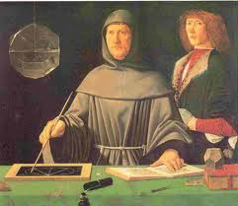
FRA LUCA PACIOLI
Summa de Arithmetica, Geometria, Proportioni et Proportionalità (1494)

Slide 3
REGOLE DE L’ALZIBRA (XIV Sec)
Due uomini giuochano a scacchi e fanno [posta] d'un ducato a 3 giuochi, viene caso ch'el primo vince 2 giuochi al secondo, adomando non giocando più, quanto arà ad avere vinto lo primo al secondo del lo ducato (Firenze, Biblioteca Nazionale)

Slide 4
Problema delle parti o dei punti
Due o più giocatori disputano una serie di partite di un gioco e il vincitore è colui che per primo si assicura un numero prefissato n di partite; se il gioco è interrotto prima che siano state giocate tutte le n partite, come deve essere divisa la posta in palio?

Slide 5
Vince la posta s chi prima arriva a n punti a testa o croce
A ha totalizzato a < n punti.
B ha totalizzato b <n punti.
Soluzione proposta

Slide 6
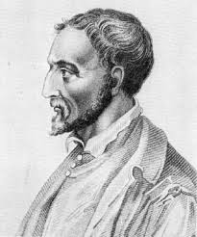
GIROLAMO CARDANO
Liber de ludo alee (1663)

Slide 7
La metà del numero totale di facce rappresenta sempre un’uguaglianza di possibilità; pertanto ci sono eguali possibilità che un dato numero esca o non esca in tre lanci, dal momento che il circuito totale viene completato in sei; o, ancora, che uno dei tre numeri esca in un lancio.

Slide 8
GALILEO GALILEI
Sopra le scoperte dei dadi (1630)
Quando si parte il gioco de la zara, colui che perde si riman dolente, tre repetendo le volte, e tristo impara.

Slide 9
Che il 9 e il 10 si formino (e quel che di questi si dice intendasi de’ lor sossopri 12 e 11) si formino dico con pari diversità di numeri, è manifesto; imperocché il 9 si compone con 1.2.6., 1.3.5., 1.4.4., 2.2.5., 2.3.4., 3.3.3. che sono sei triplicità, ed il 10 con 1.3.6., 1.4.5., 2.2.6., 2.3.5., 2.4.4., 3.3.4. e non in altri modi, che pur son sei combinazioni. Ora io per servire a chi m’ha comandato, che io debba produr ciò, che sopra tal difficoltà mi sovviene, esporrò il mio pensiero, con isperanza, non solamente di scorre questo dubbio, ma di aprire la strada a poter puntualissimamente scorger le ragioni, per le quali tutte le particolarità del giuoco sono state con grande avvedimento e giudizio compartite ed aggiustate.

Slide 10
Cavalieri, dadi e …
Piere Gombaud Cavalier de Méré (1607-1684)
Padre Marin Mersenne (1588-1648)
Blaise Pascal (1623 -1662)
Pierre de Fermat (1601 – 1665)

Slide 11
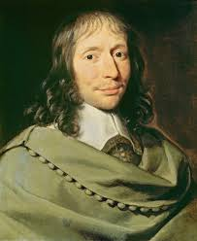
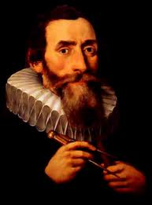
Corrispondenza pascal - fermat
Estate 1654

Slide 12
Se il primo vince, gli toccano 64 [monete]; se egli perde gli toccano 32 [monete]. Dunque se essi vogliono arrischiare questa partita e separarsi senza giocarla, il primo deve dire: "Io sono sicuro di avere 32 monete, poiché la perdita stessa me le dà; ma per le altre 32, può essere che le avrò io, può essere che le avrete voi; il rischio è uguale; dividiamo dunque queste 32 monete a metà e datemi, oltre queste, le mie 32 che sono per me sicure". Egli avrà dunque 48 monete e l'altro 16
(Fermat, Oeuvres, II, p. 290).

Slide 13
Signore,
L’impazienza mi prende tanto quanto prende voi, e sebbene io sia ancora a letto, non posso impedirmi da dirvi che ho ricevuto ieri sera, da parte del Signor De Carcavi la vostra lettera sulle parti, che ammiro così tanto da non poterlo esprimere. Non ho la possibilità di dilungarmi, ma, in una parola, voi avete trovato le due parti dei dadi e delle parti in modo perfetto; ne sono completamente soddisfatto poiché non dubito più, ora,
di non avere ragione, dopo l’incontro ammirevole con cui mi trovo con voi.
Ammiro molto di più il metodo della partite che quello dei dadi: avevo visto già più personetrovare quello dei dadi, come il Signor Cavaliere De Méré che è colui che mi ha proposto queste questioni ed anche il Signor De Roberval: ma il De Méré non era mai riuscito a trovare il giusto valore delle parti e neppure il metodo per arrivare a ciò, in modo che io mi sia trovato come il solo che fosse giunto a quella proporzione.

Slide 14
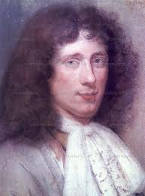
Cristiaan huygens
Tractatus de ratiociniis in ludo aleae
(1657)

Slide 15
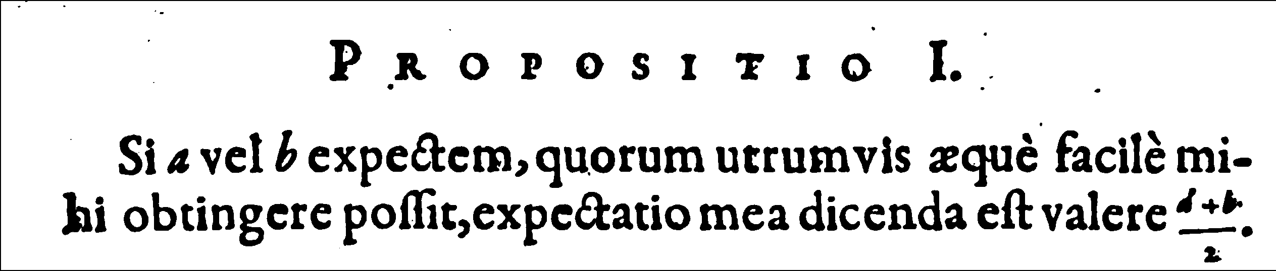

Slide 16
ExpeCtatio GEOMETRICA
In un gioco d'azzardo, l'expectatio di un giocatore di ottenere qualcosa è quella quantità tale che, se il giocatore la possedesse, allora di nuovo egli potrebbe pervenire alla stessa expectatio con un gioco equo, cioè con un gioco che non miri a danneggiare nessuno [...].
Proposizione I. Se con uguale facilità posso ottenere a oppure b, allora la mia expectatio è (a+b)/2

Slide 17
La parola expectatio, non è qui intesa nel suo senso ordinario […]; qui dovremmo intendere questa parola come la speranza di ottenere il meglio, diminuita della paura di ottenere il peggio. Così il valore della nostra speranza significa sempre qualcosa a metà tra il meglio che possiamo sperare e il peggio che possiamo temere.

Slide 18
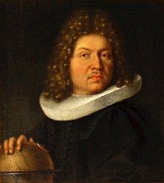
Jakob bernoulli
Ars conjectandi
(1713)

Slide 19
Congetturare su qualcosa significa misurare la sua probabilità. L’Arte di fare congetture, o Arte stocastica, è quindi definita come l’arte di misurare, il più esattamente possibile, le probabilità dei fatti, così che nei nostri giudizi e nelle nostre azioni possiamo scegliere o seguire quella che sembra essere l’alternativa migliore, più soddisfacente, più sicura e più ponderata.

Slide 20
STRUTTURA DELL’OPERA
Prima parte: De ratiociniis commentato
Seconda parte: calcolo combinatorio.
Terza parte: risoluzione di 24 problemi.
Quarta parte: Teorema di Bernoulli

Slide 21
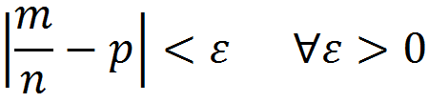
Sia p la probabilità che si verifichi un evento E. Sia m il numero di volte in cui si verifica in n prove. Allora
dove P è la probabilità che sia soddisfatta la relazione

Slide 22
Gli eventi accadranno, in un numero estremamente elevato di ripetizioni, in numeri proporzionali alla probabilità
A. De Morgan

Slide 23
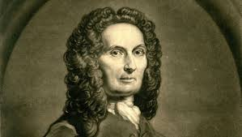
Abraham de moivre
De Mensura sortis (1711)
Doctrine of Chances (1718)

Slide 24
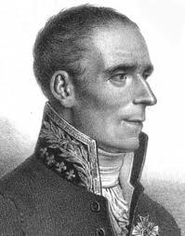
PIERRE SIMONE DE LAPLACE
Essai philosophique sur le probabilité (1814)
Théorie analytique des probabilité (1812)

Slide 25
Un'intelligenza che, per un dato istante, conoscesse tutte le forze di cui è animata la natura e la situazione rispettiva degli esseri che la compongono, se per di più fosse abbastanza profonda per sottomettere questi dati all'analisi, abbraccerebbe nella stessa formula i movimenti dei più grandi corpi dell'universo e dell'atomo più leggero: nulla sarebbe incerto per essa e l'avvenire, come il passato, sarebbe presente ai suoi occhi.
Dobbiamo vivamente deplorare che la soppressione del gioco del lotto non sia stata inserita al primo posto nella tabella della diminuzione delle imposte, come un doveroso omaggio alla morale
La teoria della probabilità non è in fondo che buon senso ridotto a calcolo; essa permette di valutare con esattezza ciò che le menti illuminate sentono per una specie di istinto senza rendersene conto […]. E' notevole come tale scienza, che è cominciata con gli studi dei giochi d'azzardo, si sia elevata ai più importanti oggetti delle conoscenze umane.

Slide 26
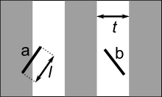
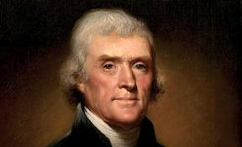
L’AGO DI BUFFON

Slide 27
MARIO LAZZARINI
3408 lanci

